Slide 1


BES E DINTORNI
Istituto Comprensivo «P. Giannone»

Slide 2
Batteria di valutazione e screening DSA:
Prove di lettura MT di Cesare Cornoldi e Giovanni Colpo;
Test AC – MT Test di valutazione delle abilità di calcolo e soluzione dei problemi di Cesare Cornoldi, Daniela Lucangeli , Monica Bellina;
Dettati di Tressoldi & Cornoldi;
DDE-2 Batteria per la valutazione della Dislessia e della Disortografia Evolutiva di Giuseppe Sartori, Remp Job e Patrizio E. Tressoldi :
BVSCO -2 Batteria per la valutazione della Scrittura e della Competenza Ortografica -2 di Patrizio E.Tressoldi, Cesare Cornoldi e Anna Maria Re;
WISC - IV Wechsler Intelligence Scale for Children di David Wechsler

Slide 3
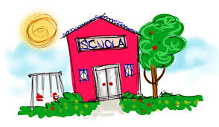
Cosa può fare la scuola?
Valutare le abilità di:
Lettura
Scrittura
Calcolo
Attraverso la somministrazione di:
Dettato;
MT
AC - MT

Slide 4

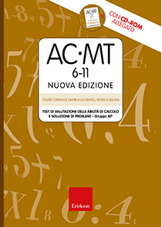
«…Per essere efficace un test di screening deve essere semplice, rapido da somministrare e poco costoso, sia in termini di strumentazione che di impiego di risorse specialistiche.»
(A.Paoletti, G.Stella, Indici qualitativi di rischio negli screening sui disturbi specifici di apprendimento, "Dislessia ",vol. I,gennaio 2008)

Slide 5

DETTATO DI UN BRANO
Classe Brano I elementare La bicicletta del papà II elementare Il cieco e la fiaccola III elementare Il leone e il gallo IV elementare Indiani e bisonti V elementare Il colore dei pesci

Slide 6
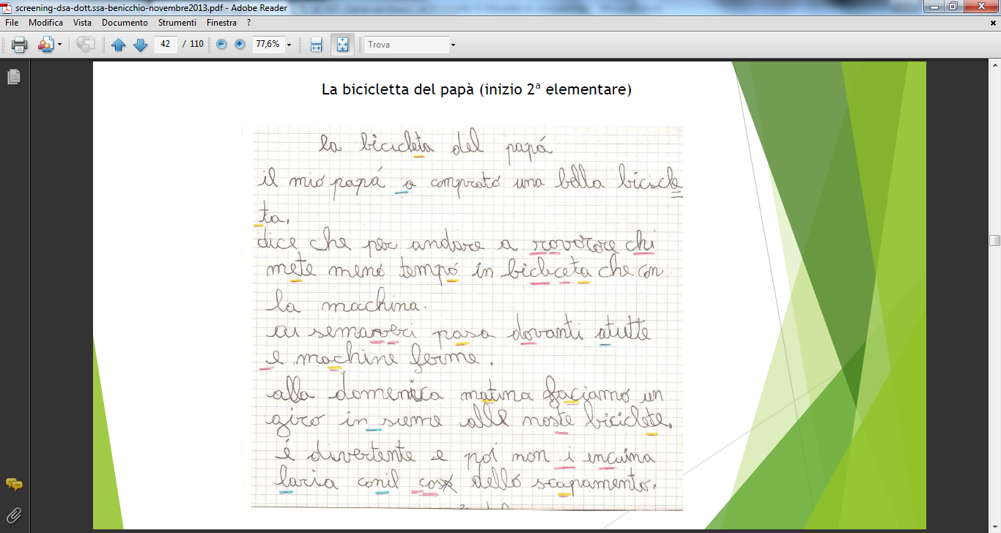
La bicicletta del papà
I elementare
La bicicletta del papà
Il mio papà ha comprato una bella bicicletta.
Dice che per andare a lavorare ci mette meno tempo in bicicletta che con la macchina.
Ai semafori passa davanti a tutte le macchine ferme.
Alla domenica mattina facciamo un giro insieme con le nostre biciclette.
È divertente e poi non si inquina l’ aria con il gas dello scappamento.

Slide 7
Come somministrare…
Ogni bambino può scegliere se scrivere in stampato minuscolo, stampato maiuscolo o corsivo;
I bambini possono usare il quaderno che usano abitualmente;
Avvertire i bambini di «aprire bene le orecchie», non si possono ripetere parole o frasi per chi dovesse rimanere indietro;
Avvisare i bambini di «saltare» le parole quando perdono il ritmo del dettato;
Non si potranno dare spiegazioni anticipate, né tantomeno durante la dettatura, su vocaboli o frasi che possono essere di difficile comprensione;
Sono consentite pause (per un massimo di due) qualora l'esaminatore ne osservi la particolare necessità.

Slide 8
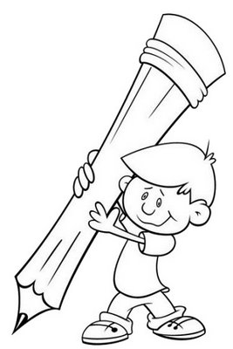
Assegnazione del punteggio
Si conta un punto per ogni errore commesso.
Se una parola è sbagliata più volte (anche in modo diverso), si conta solo la prima volta;
Non si considera errore quando il bambino:
-Non mette o sbaglia la punteggiatura
-Non mette l’iniziale maiuscola o la mette dove non dovrebbe
-Non va a capo quando richiesto o ci va quando non dovrebbe

Slide 9


Errori fonologici
Errori in cui non è rispettata la corrispondenza tra fonemi e grafemi:
Scambio di suoni («folpe» per «volpe»);
Omissioni e aggiunta di lettere o sillabe (“taolo” o “tavolovo” per “tavolo”)
Inversioni, migrazioni (interprete per interpetre oppure “li” per “il”)
Grafema inesatto (“pese” per “pesce”)
Omissione o aggiunta di h (“agi” per “aghi)

Slide 10
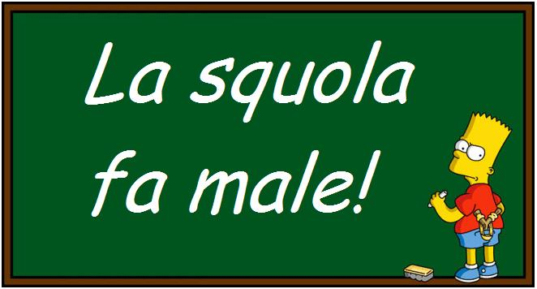
Errori non fonologici
Sono errori nella rappresentazione ortografica delle parole, senza errori nel rapporto tra fonemi e grafemi:
Separazioni illegali (“in sieme” per “insieme)
Fusioni illegali (“lacqua” per “l’acqua”)
Errori di omofoni non omografi (quore per cuore)
Omissione o aggiunta di h (“ha casa” per “a casa”)
Grafemi inesatti o incompleti (gnia/gna, gla/glia)

Slide 11


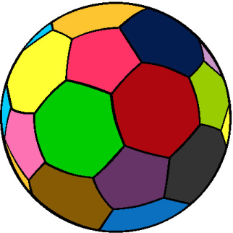
Altri errori
Errori di accenti e doppie ( fonetici ):
Omissione/aggiunta di accento (“perche” per “perché” )
Omissione o aggiunta di doppia (“pala” per “palla”)

Slide 12
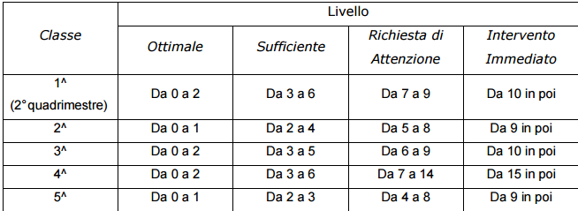
Dati normativi per la valutazione degli errori totali

Slide 13
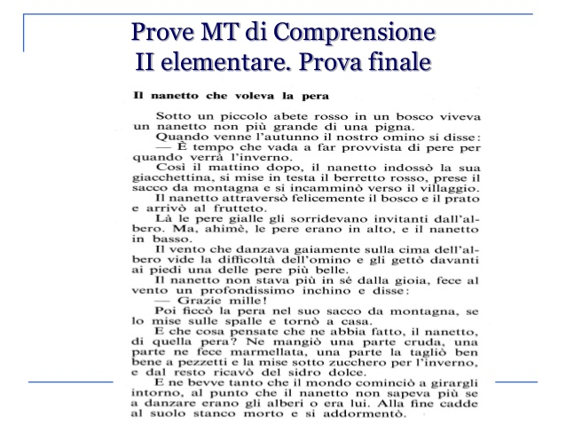
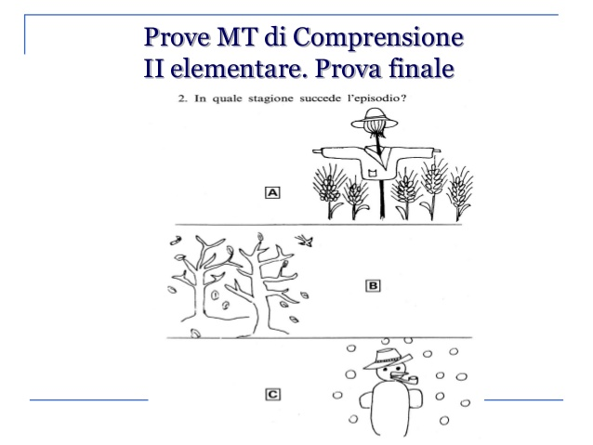
Valutazione della comprensione del testo

Slide 14

Come somministrare…
Distribuire il materiale, far scrivere nome, cognome, classe e data;
Spiegare che il fascicolo contiene un brano e delle domande; serve per vedere se i bambini sono capaci di comprendere bene quello che leggono;
Per ogni domanda ci sono tre risposte; i bambini dovranno trovare l’unica giusta in base a quanto scritto nel brano. In caso di incertezza, dovranno scegliere la risposta che sembra più giusta, dopo aver controllato il brano;
Indicare che dovranno lavorare da soli, con calma, potranno tornare a rivedere il brano quante volte vogliono e correggere delle risposte se si accorgono che non sono esatte. Ricordare di non avere fretta di consegnare!
Aggiungere che a prova iniziata l’insegnante non potrà dare suggerimenti di nessun tipo, nemmeno sulle parole non conosciute;
Far voltare la pagina sul brano e dare inizio alla prova;
La prova viene completata abbastanza velocemente (da 5 a 20 minuti).

Slide 15

Assegnazione del punteggio
Si assegna 1 punto per ogni risposta esatta.
La prova non va assolutamente corretta con i bambini: potrebbe essere utilizzata dai servizi per un controllo, o come re-test alla fine di un trattamento.

Slide 16
Dati normativi per la valutazione degli errori totali
 | Testo | CPR | PS | RA | RII
I Intermedia | Domande | 14 e 15 | Da 10 a 13 | 8 e 9 | Fino a 7
I Finale | La fiaba dello scoiattolo | 9 e 10 | Da 5 a 8 | 3 e 4 | Fino a 2
II Iniziale | La fiaba del tappeto | 10 | Da 7 a 9 | 5 e 6 | Fino a 4
II Intermedia | La volpe e il boscaiolo | 10 | Da 7 a 9 | 5 e 6 | Fino a 4
II Finale | Il nanetto che voleva la pera | 9 e 10 | 7 e 8 | 5 e 6 | Fino a 4
III Iniziale | Storia di uno sbadiglio | 9 e 10 | Da 5 a 8 | 3 e 4 | Fino a 2
III Intermedia | L’asino nel fiume | 9 e 10 | 7 e 8 | 5 e 6 | Fino a 4
III Finale | Il mercante derubato | 9 e 10 | 7 e 8 | 5 e 6 | Fino a 4

Slide 17

Prove di lettura: correttezza e rapidità
E’ una prova individuale.
Richiede un ambiente tranquillo e silenzioso;
L’alunno ha il brano da leggere di fronte a sé, mentre l’esaminatore ha il foglio di registrazione (copia del brano con la numerazione progressiva del numero di sillabe alla fine di ogni riga), matita e cronometro.
L’alunno viene invitato a leggere ad alta voce il brano relativo alla fase di verifica della sua classe, cercando di fare il numero minore possibile di errori e di leggere in maniera scorrevole e spedita;
Accertarsi che il bambino non sia agitato e metterlo a proprio agio.

Slide 18

Come somministrare…
Il titolo del brano viene letto ad alta voce dall’esaminatore, che indica col dito all’alunno il punto iniziale del brano.
L’esaminatore non deve intervenire in alcun modo per segnalare la lettura erronea e l’omissione di una parola, deve invece far presente all’alunno, indicando l’inizio della riga giusta, il salto di una riga o il ritorno su una riga già letta.
Inoltre, se il soggetto si arresta per più di cinque secondi, l’esaminatore gli legge la parola seguente.
L’operatore deve annotare il tempo che il soggetto ha impiegato per leggere il brano.
La prova può venire, in ogni caso, sospesa se dopo quattro minuti il bambino non è pervenuto alla fine del brano. Verrà presa nota del punto in cui egli è arrivato. Tuttavia, è preferibile lasciar leggere fino alla fine, sempre segnando il punto di sillabe lette in quattro minuti, in quanto spesso nella parte finale i bambini hanno “ingranato”.

Slide 19
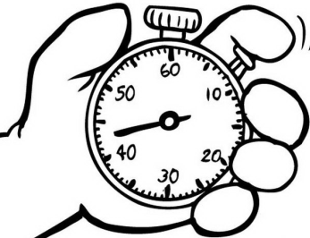
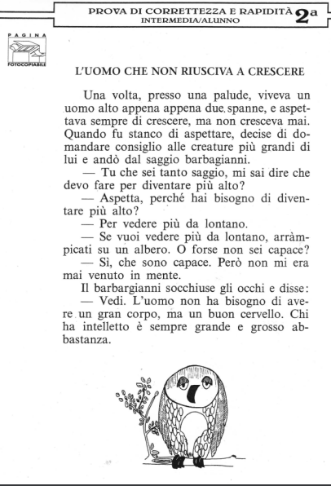
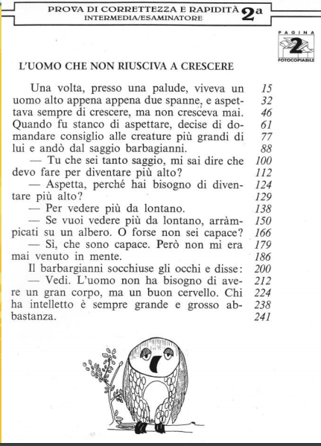
…un esempio

Slide 20
Punteggio di correttezza
L’insegnante deve indicare sulla sua scheda se l’errore commesso è da 1 punto o da mezzo punto;
Gli errori che valgono 1 punto sono:
Inesatta lettura della sillaba
Omissione di sillaba, parola o riga
Aggiunta di sillaba, parola o rilettura della stessa riga
Pausa per più di 5 sec.
Gli errori che valgono mezzo punto sono:
Spostamento di accento;
Grossa esitazione (ad es. il bambino legge balcone: ba..bal..balcone)
Autocorrezione per un errore grave (cioè da 1 punto)
Gli errori ripetuti su una medesima parola che ricompare nel testo vengono contati una sola volta.

Slide 21
Siglatura degli errori
L’esaminatore dovrà segnare sulla sua scheda la maniera e il punto in cui il bambino ha letto erroneamente.
Se non si fa a tempo a segnare per intero l’errore commesso dal soggetto, si può siglare nel seguente modo:
^ = aggiunta
‘ = spostamento di accento
/\/\/\ = inesatta lettura (sostituzione)
5” = pausa di più di 5 secondi
____ = grossa esitazione (sottolineando i fonemi ripetuti)
() = omissione (mettendo tra parentesi i fonemi omessi)

Slide 22
Punteggio di rapidità
Per la rapidità, si divide il numero complessivo di secondi impiegato (es.: 3’30” equivalgono a 210 secondi) per il numero di sillabe di cui è composto il brano, se il brano è stato letto interamente o, in caso contrario, per il numero di sillabe lette rilevabili sulla scheda per l’esaminatore.
Rapidità : sillabe al secondo
N° sillabe/N° secondi

Slide 23
Dati normativi per la valutazione di correttezza e rapidita’

Slide 24
…tratto da una storia vera

Slide 25
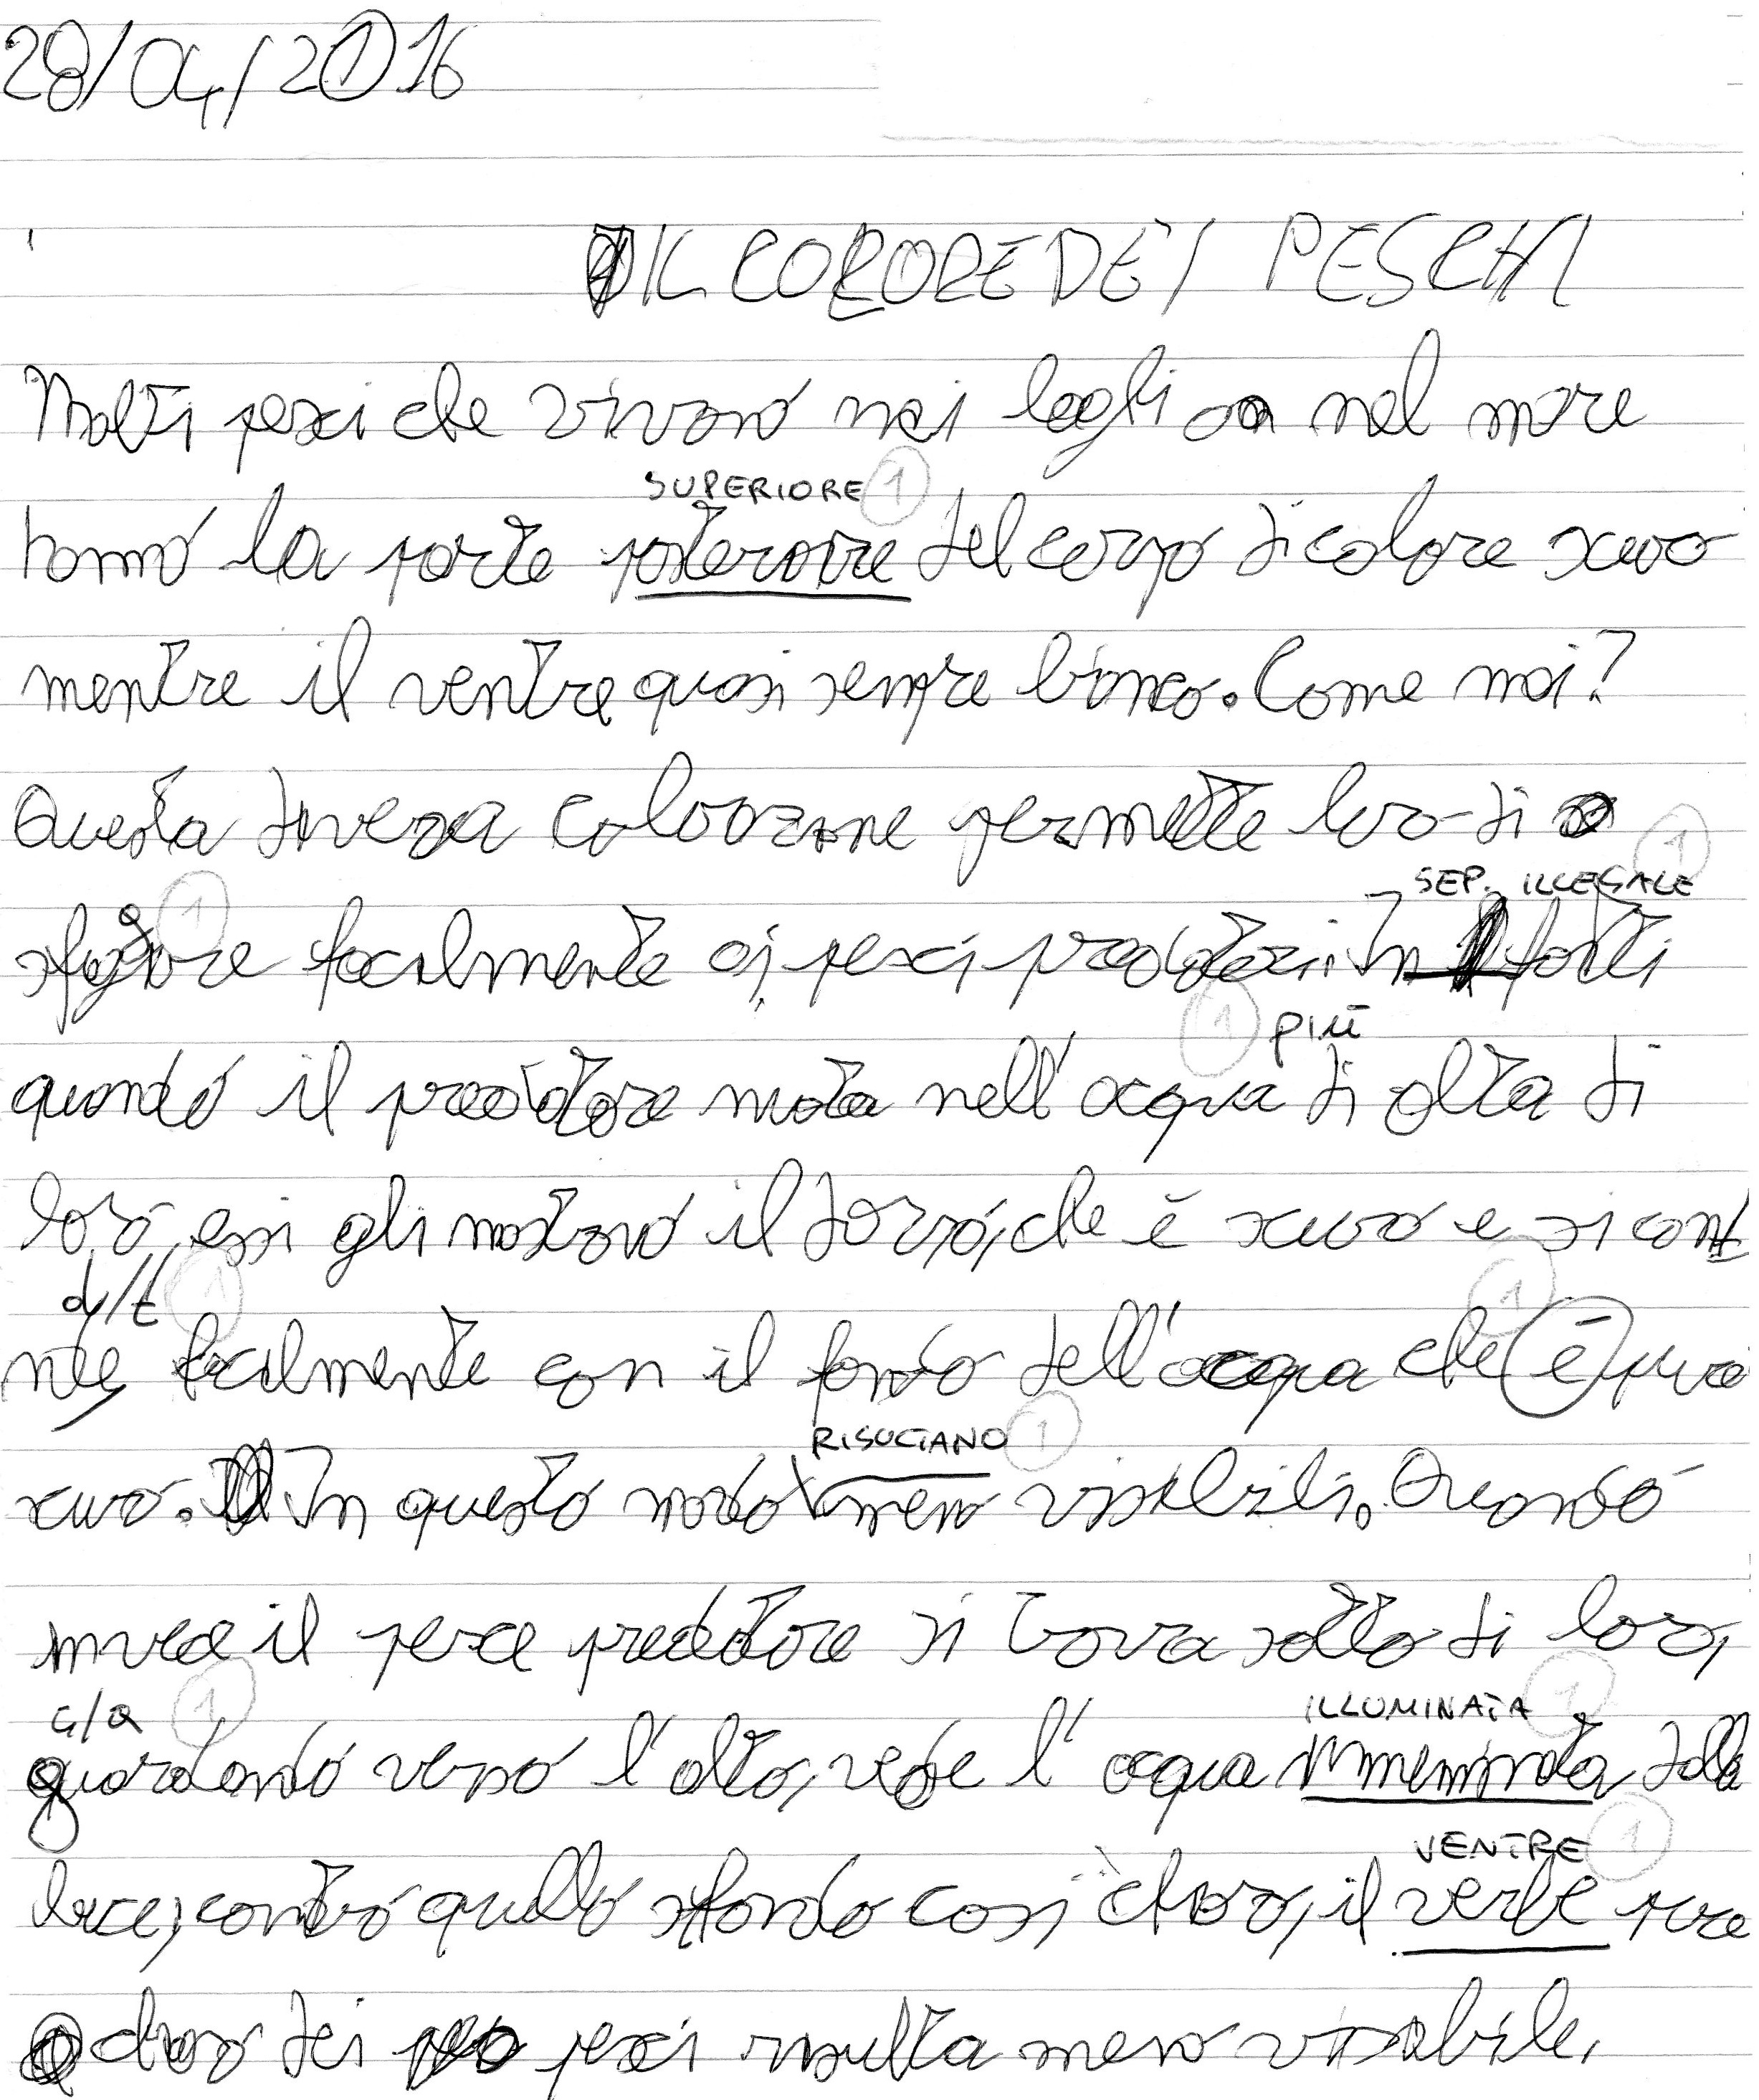
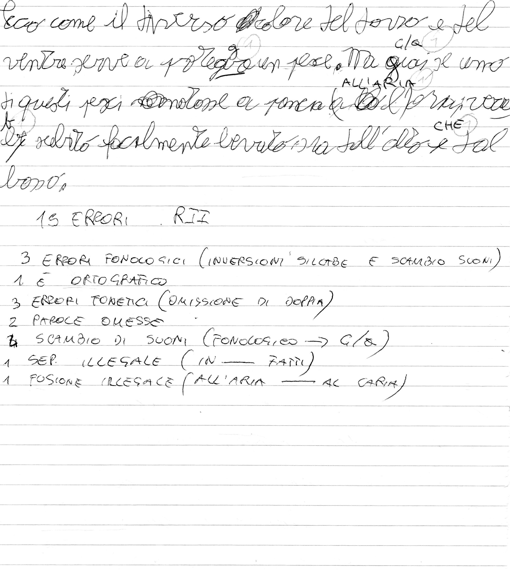
Dettato «Il colore dei pesci»

Slide 26
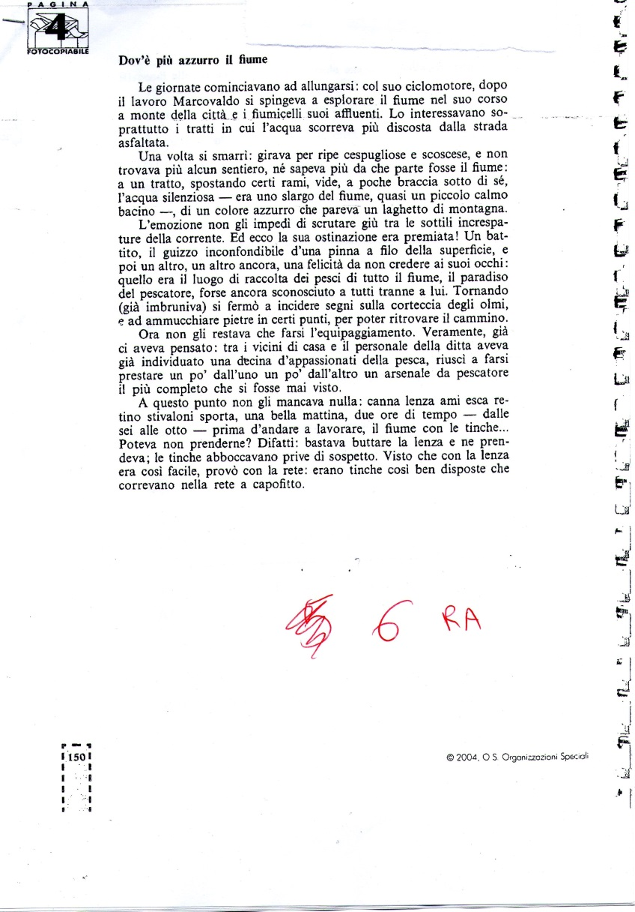
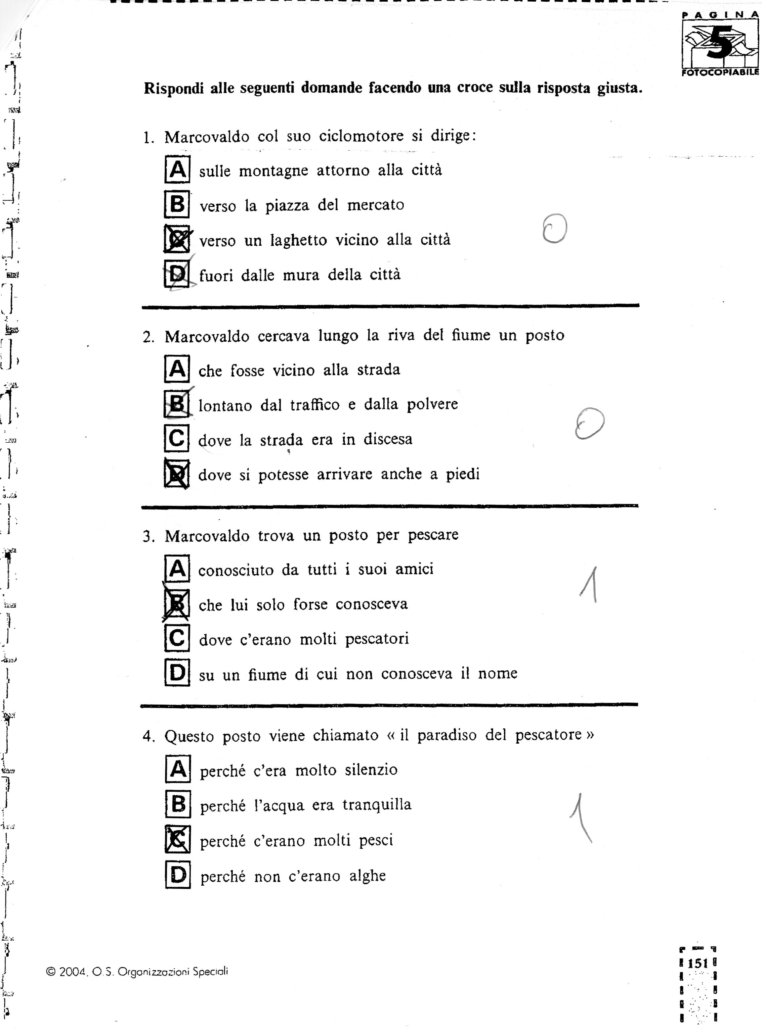
Comprensione «Dov’è più azzurro il fiume»

Slide 27
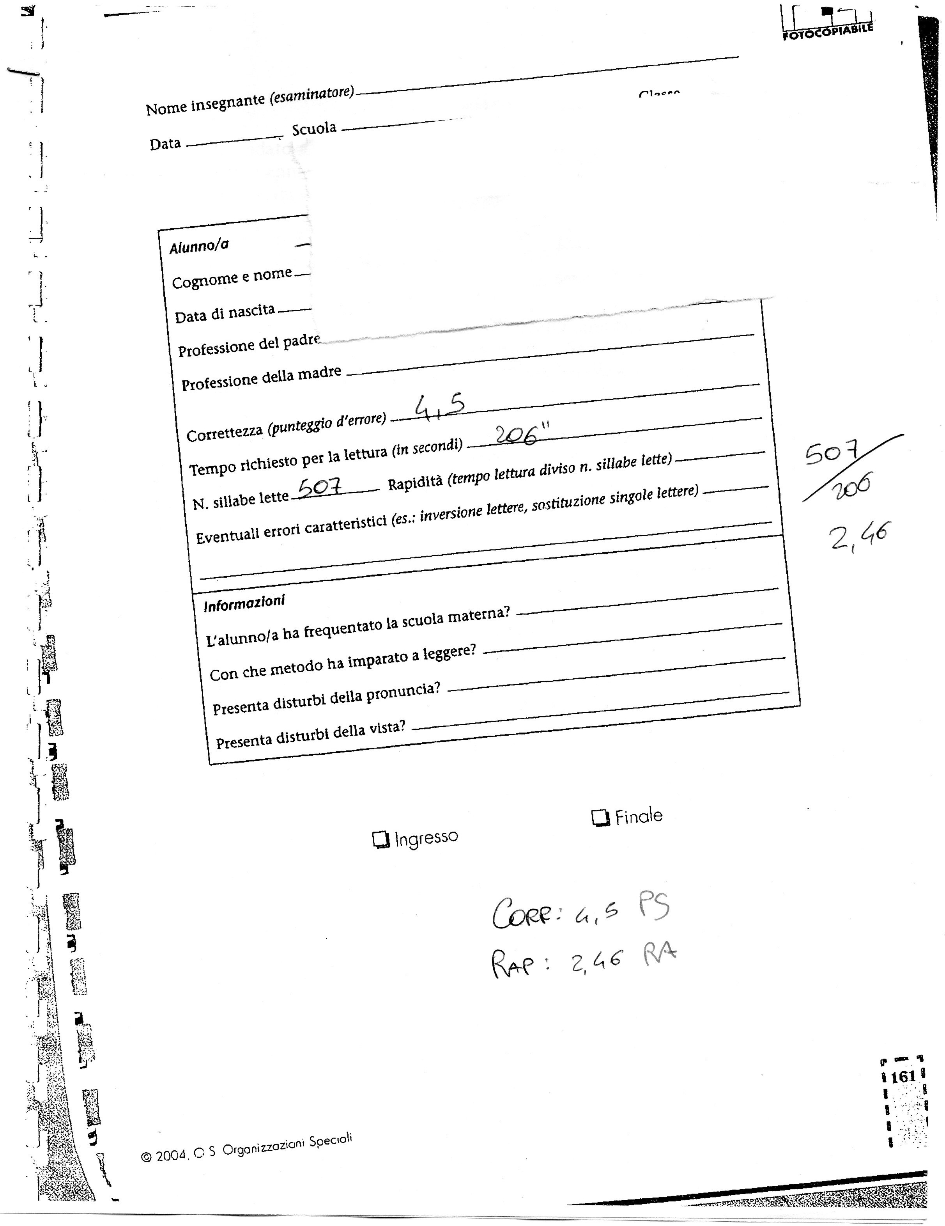
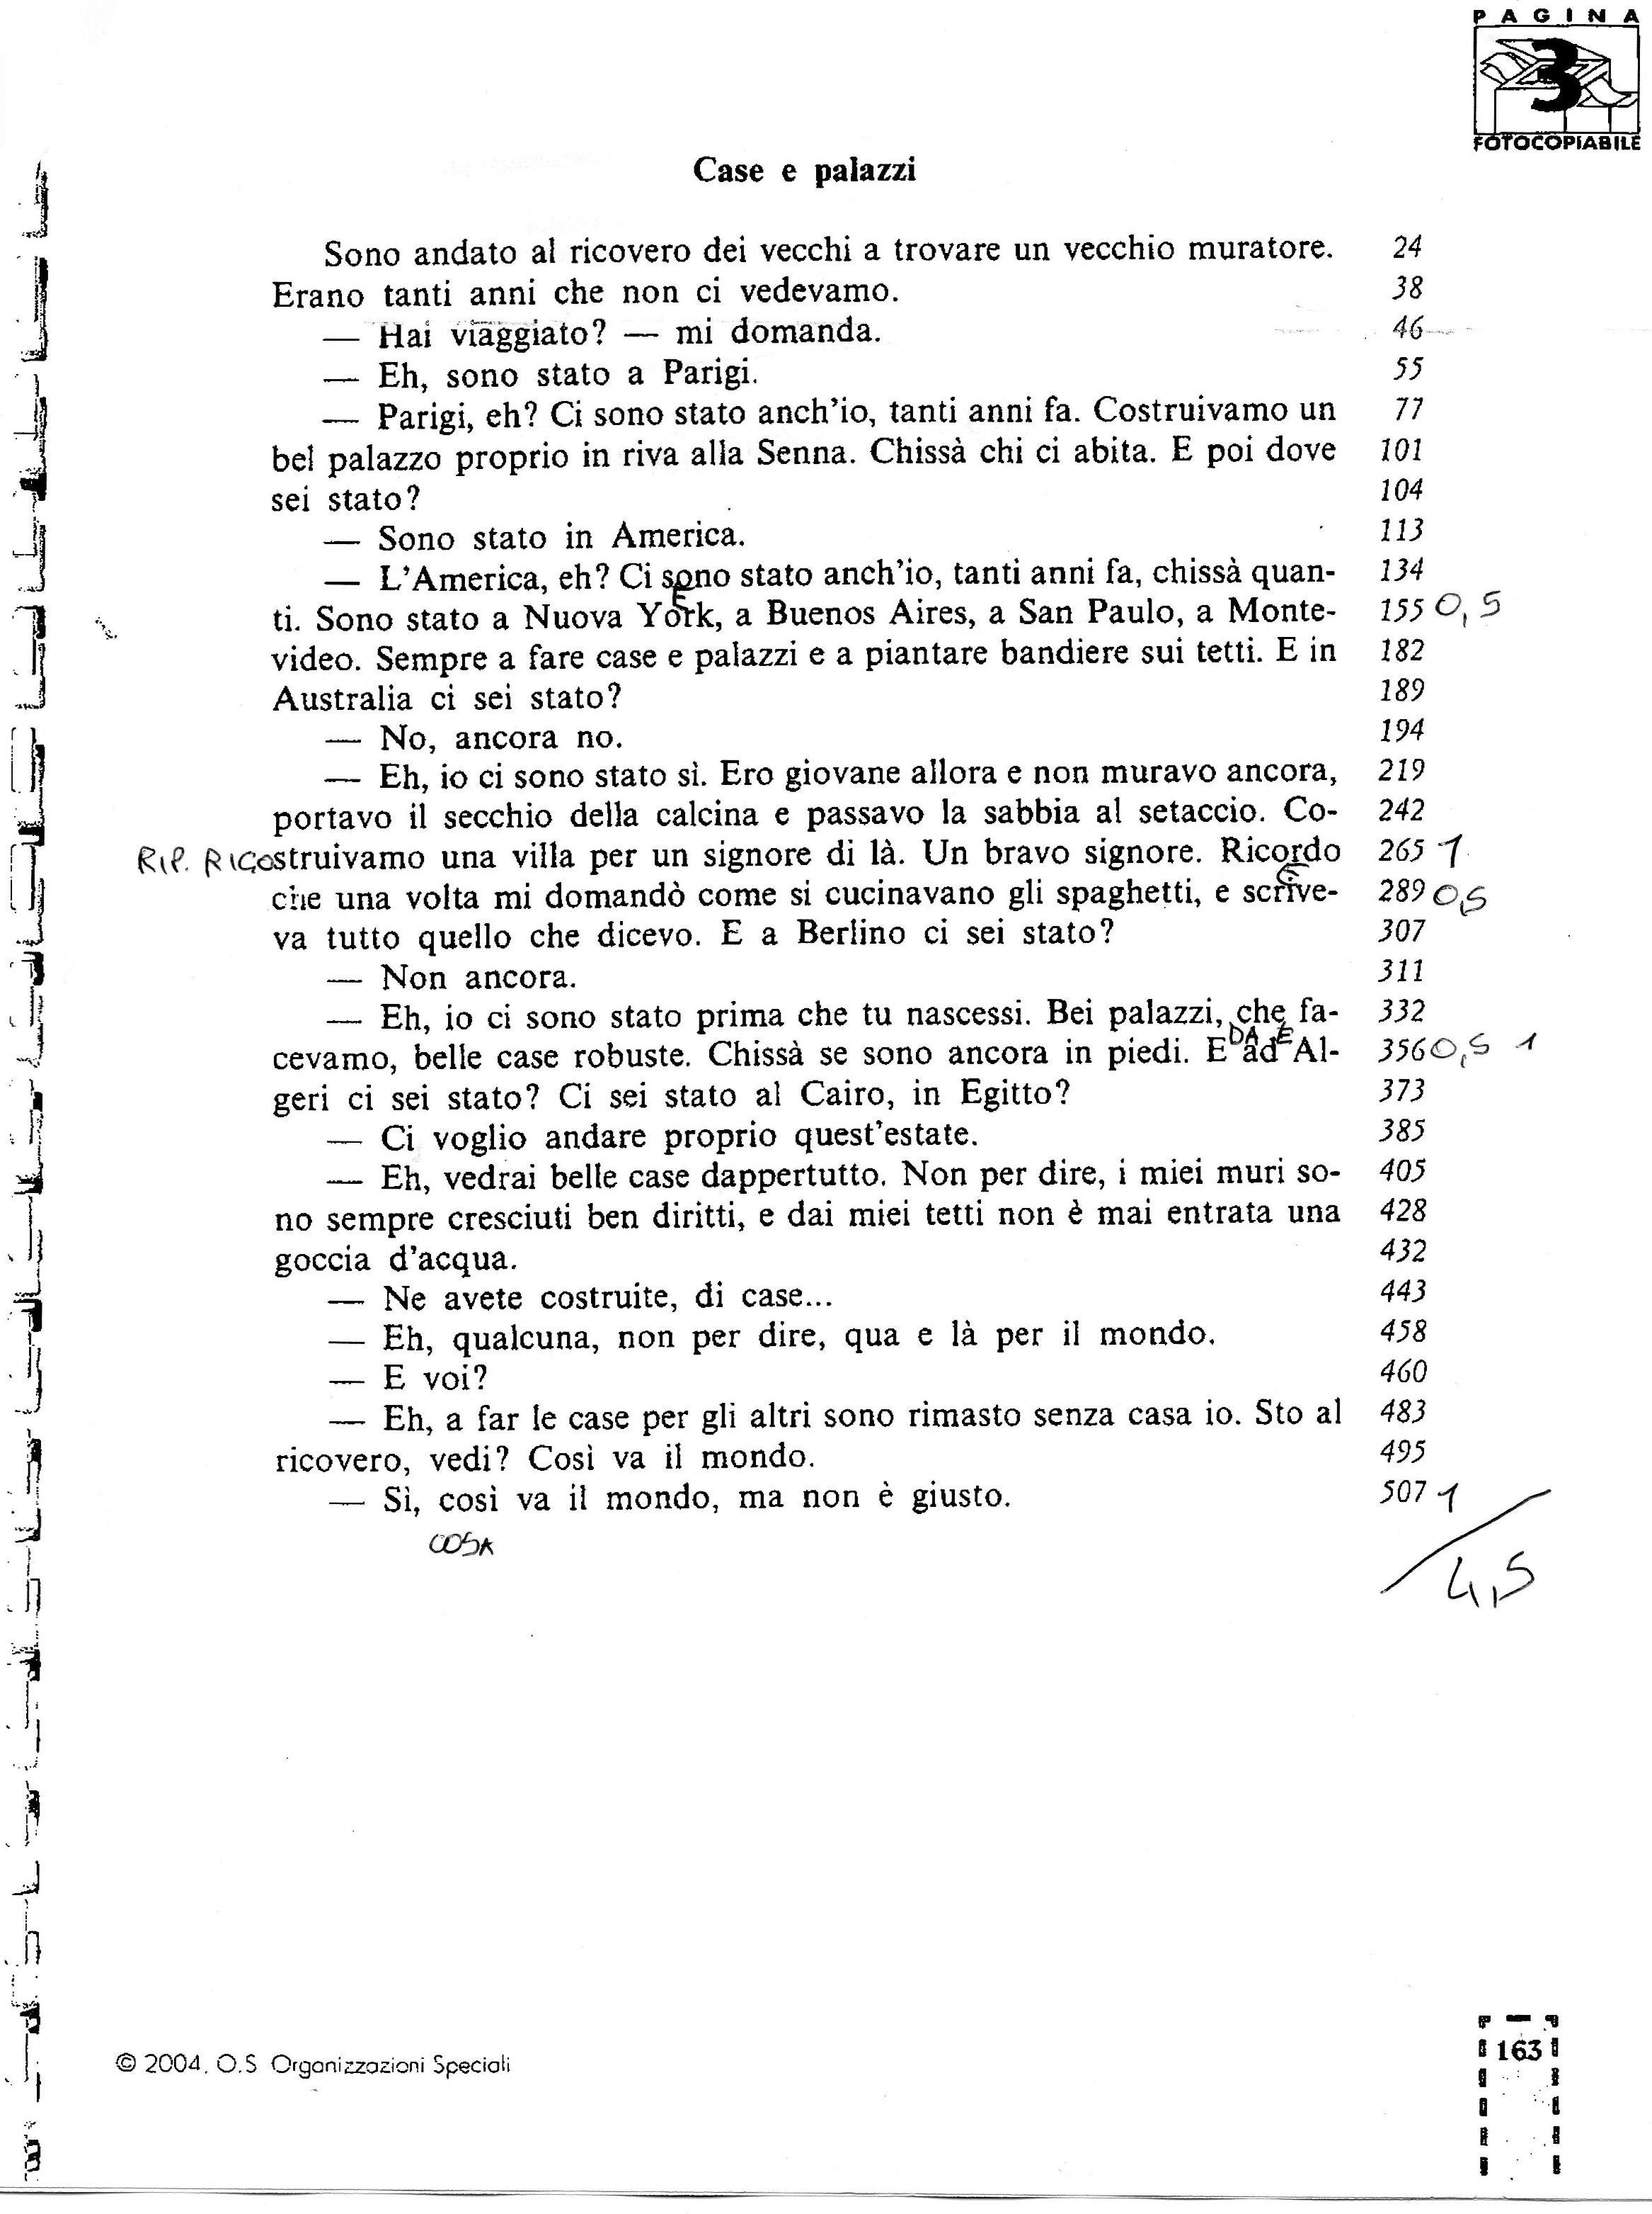
Lettura «Case e palazzi»

Slide 28
… in conclusione
Lo Screening non pretende di evidenziare in modo inequivocabile un disturbo, piuttosto di individuare con un buon livello di attendibilità i soggetti a rischio di un determinato disturbo.
Non si tratta di fare una diagnosi ma di porre le basi per un programma educativo di recupero.
E’ compito delle scuole di ogni ordine e grado, comprese le scuole dell’infanzia, attivare, previa apposita comunicazione alle famiglie interessate, interventi tempestivi, idonei a individuare i casi sospetti di DSA degli studenti, sulla base dei protocolli regionali di cui all’art. 7, comma 1.
L’esito di tali attività non costituisce, comunque, una diagnosi di DSA.
Legge 170/10 Art. 3 comma 3

Slide 29

GRAZIE…

Slide 30
L’ AC-MT E’ UNA PROVA OGGETTIVA PER L’ACCERTAMENTO DEL LIVELLO
DI APPRENDIMENTO DEL CALCOLO E DELLE EVENTUALI DIFFICOLTA’ DI CALCOLO

Slide 31
IL TEST AC-MT E’ FORMATO DA TRE PARTI :
-UNA PRIMA PARTE “ CARTA E MATITA “ PROVA COLLETTIVA
-UNA PARTE DA SOMMINISTRARE IN MODO INDIVIDUALE
-UNA PARTE RELATIVA ALLA SOLUZIONE DI PROBLEMI ARITMETICI .

Slide 32
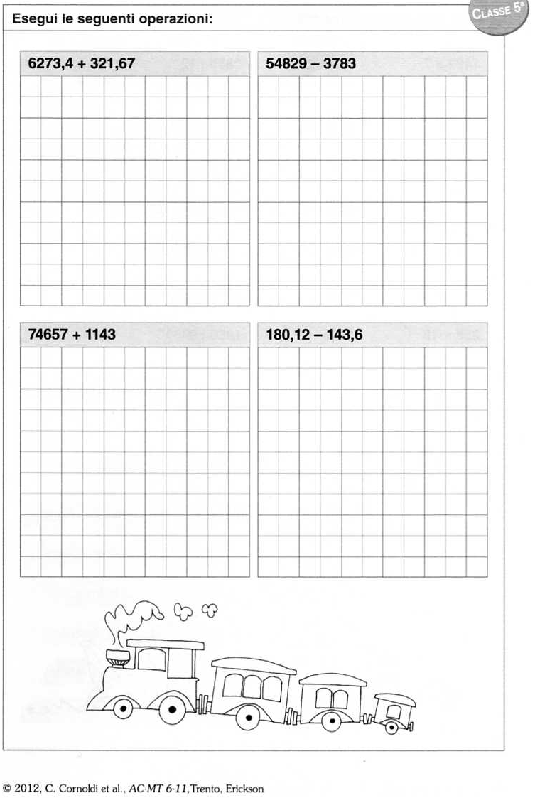
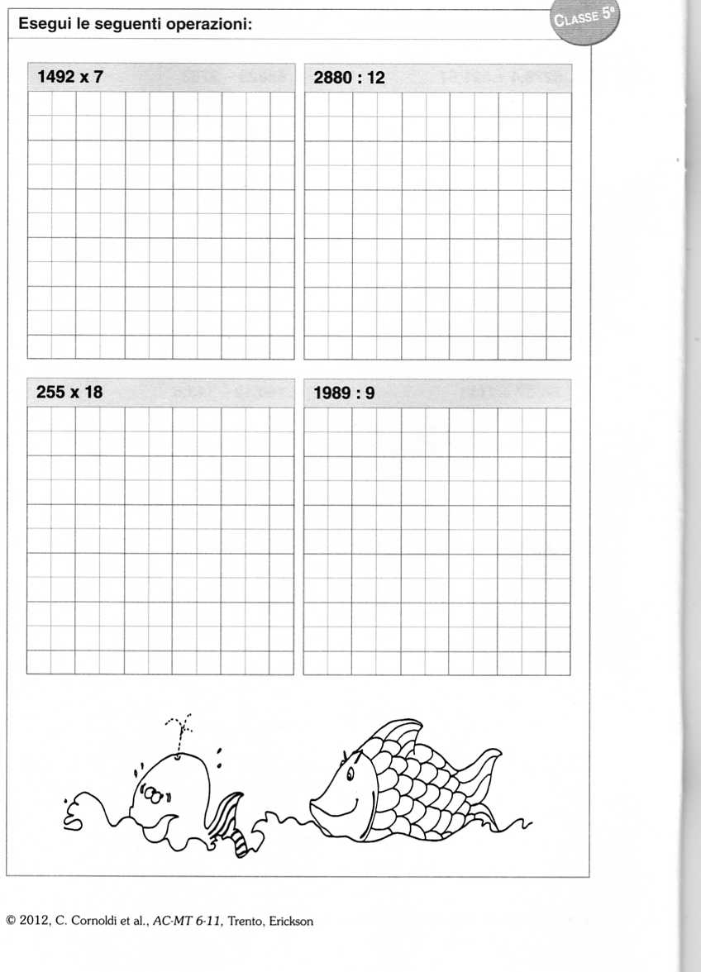
LE PROVE DELLA CARTA E MATITA CONSISTONO IN:
OPERAZIONI SCRITTE (addizioni e sottrazioni per tutte le classi, moltiplicazioni e divisioni per la terza, quarta e quinta).

Slide 33
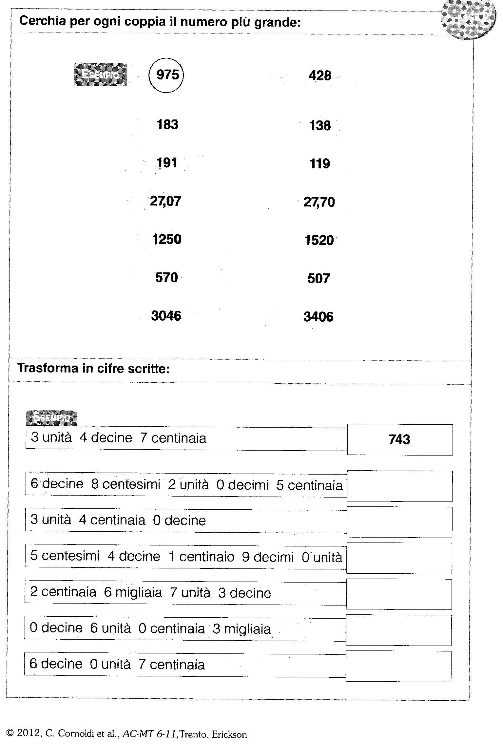
GIUDIZIO DI NUMEROSITA’: si tratta di una prova di comprensione semantica che richiede la capacità di saper anche leggere correttamente i numeri.
TRASFORMAZIONE IN CIFRE: si valuta in questa prova l’abilità nell’elaborare la struttura che regola i rapporti fra le cifre che lo compongono, ognuno con la propria categoria posizionale

Slide 34
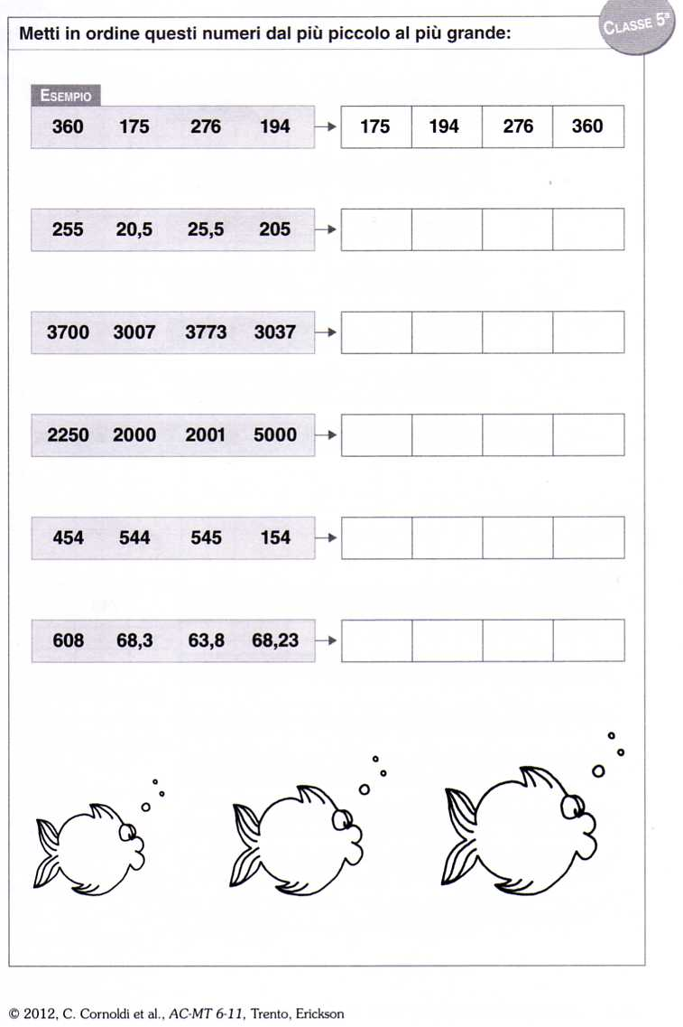
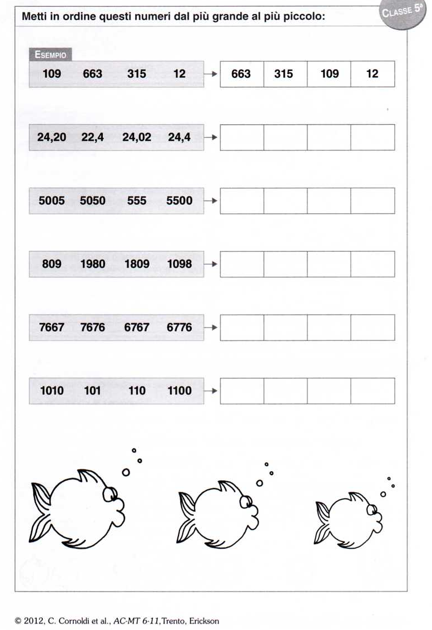
ORDINAMENTO DI SERIE DAL MINORE AL MAGGIORE E DAL MAGGIORE AL MINORE
Per la corretta esecuzione della seriazione il bambino deve essere in grado di riconoscere le singole quantità, confrontarle e ordinarle.

Slide 35
ATTRIBUZIONE DEI PUNTEGGI
Ogni singola risposta corretta vale 1 punto.
Operazioni scritte in classe: somma delle risposte corrette nelle operazioni scritte nella parte collettiva.
Conoscenza numerica: è il risultato della somma dei punteggi(risposte corrette) ottenuti nelle altre tre prove della parte collettiva.

Slide 36
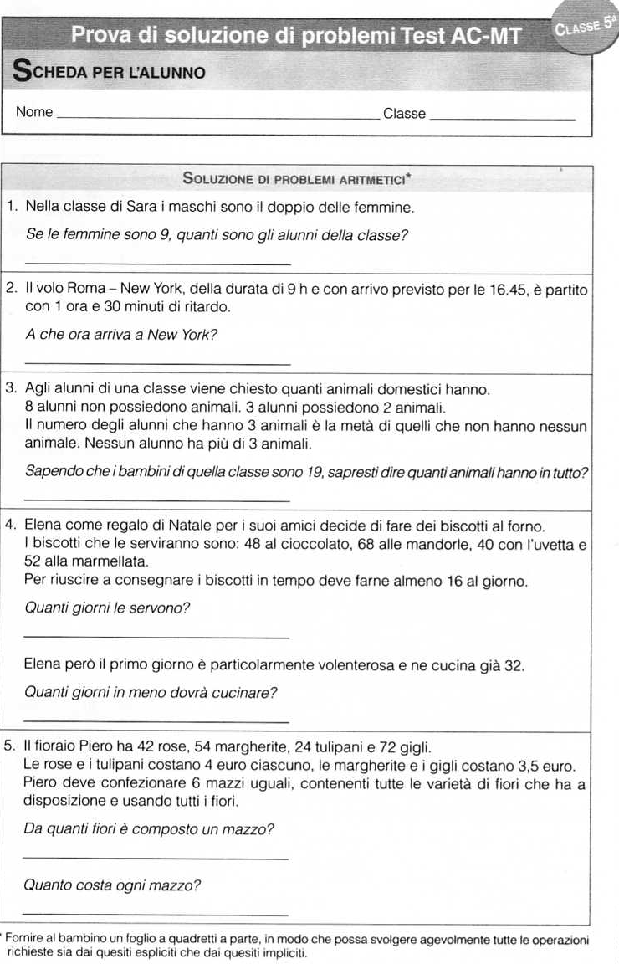
Le prove di soluzione di problemi proposte sono nate con l’intento di valutare l’abilità di problem solving.

Slide 37
ATTRIBUZIONE DEL PUNTEGGIO
Per i problemi che per essere risolti prevedono due passaggi,
-Se il bambino li risolve scrivendo direttamente il risultato finale gli si attribuiscono 2 punti;
-Se la risposta finale è sbagliata o assente, si potrà comunque assegnare un punto se la prima parte del problema è corretta;
-Laddove vi sia un’operazione impostata correttamente ma con un errore nel calcolo, vengono assegnati 0,5 punti.
Il tempo richiesto per concludere tutti i 5 problemi è di circa 40 minuti.

Slide 38
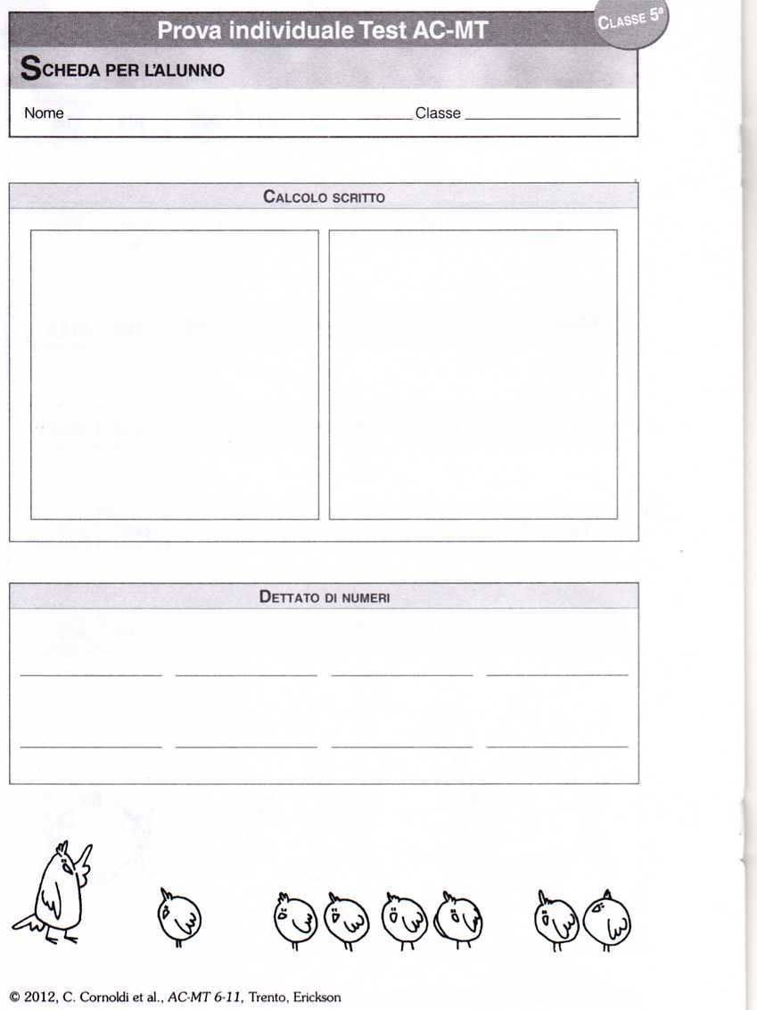
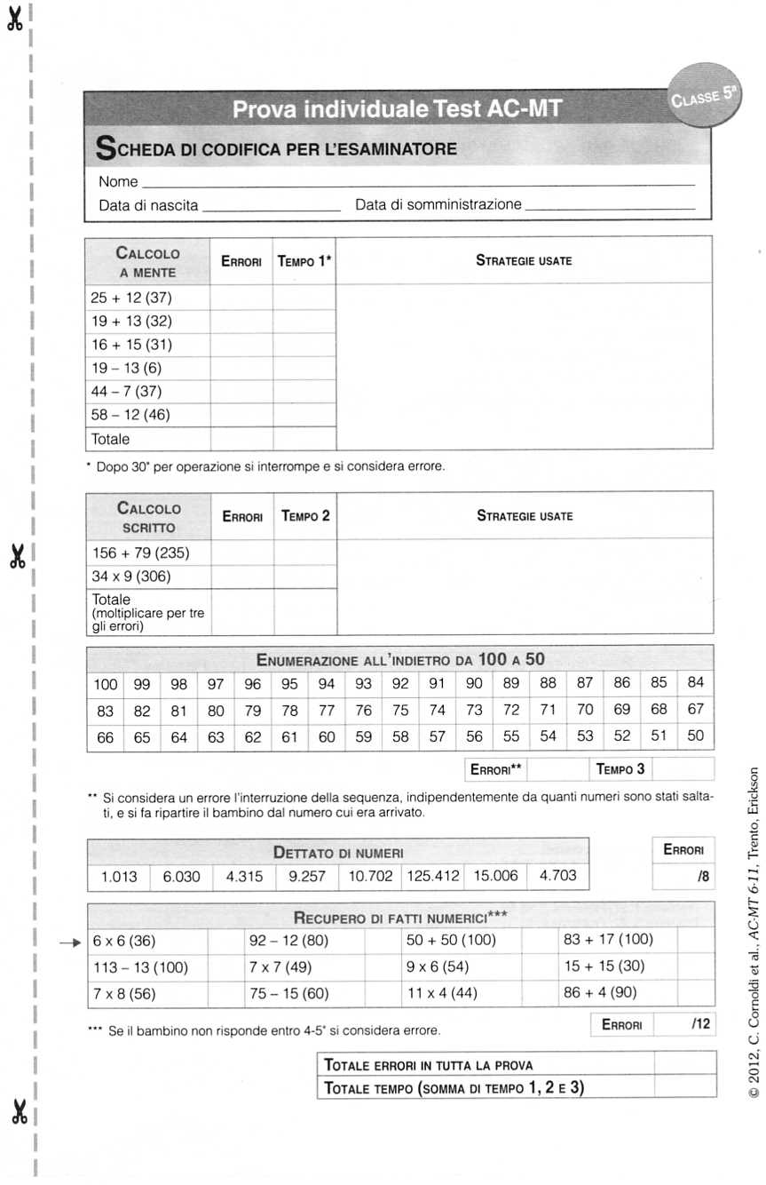
Per questa prova, le modalita’ di somministrazione sono volte a rilevare , oltre alla correttezza delle risposte, anche la velocità di esecuzione.

Slide 39
INDICI PER LA PARTE INDIVIDUALE
Accuratezza: è la somma di tutti gli errori commessi dal bambino nella parte individuale ( ricordandosi di moltiplicare per tre gli errori del calcolo scritto)
Tempo totale: è la somma di tutti i tempi parziali delle prove di calcolo a mente, calcolo scritto ed enumerazione. Questo indice ci fornisce una misura di velocità generale dell’esecuzione della prova.

Slide 40
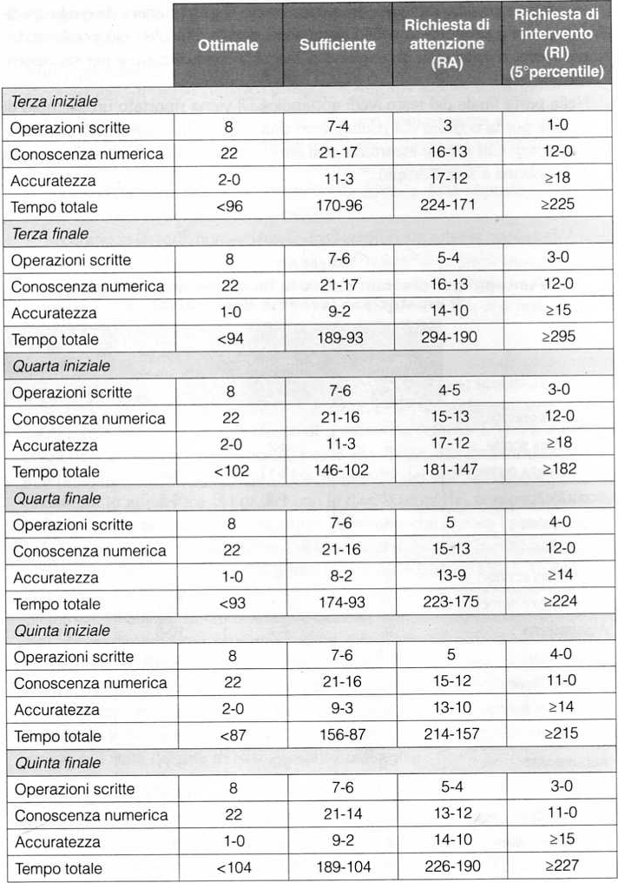
La prestazione dei bambini può essere immediatamente interpretata facendo riferimento alle fasce di prestazione

Slide 41
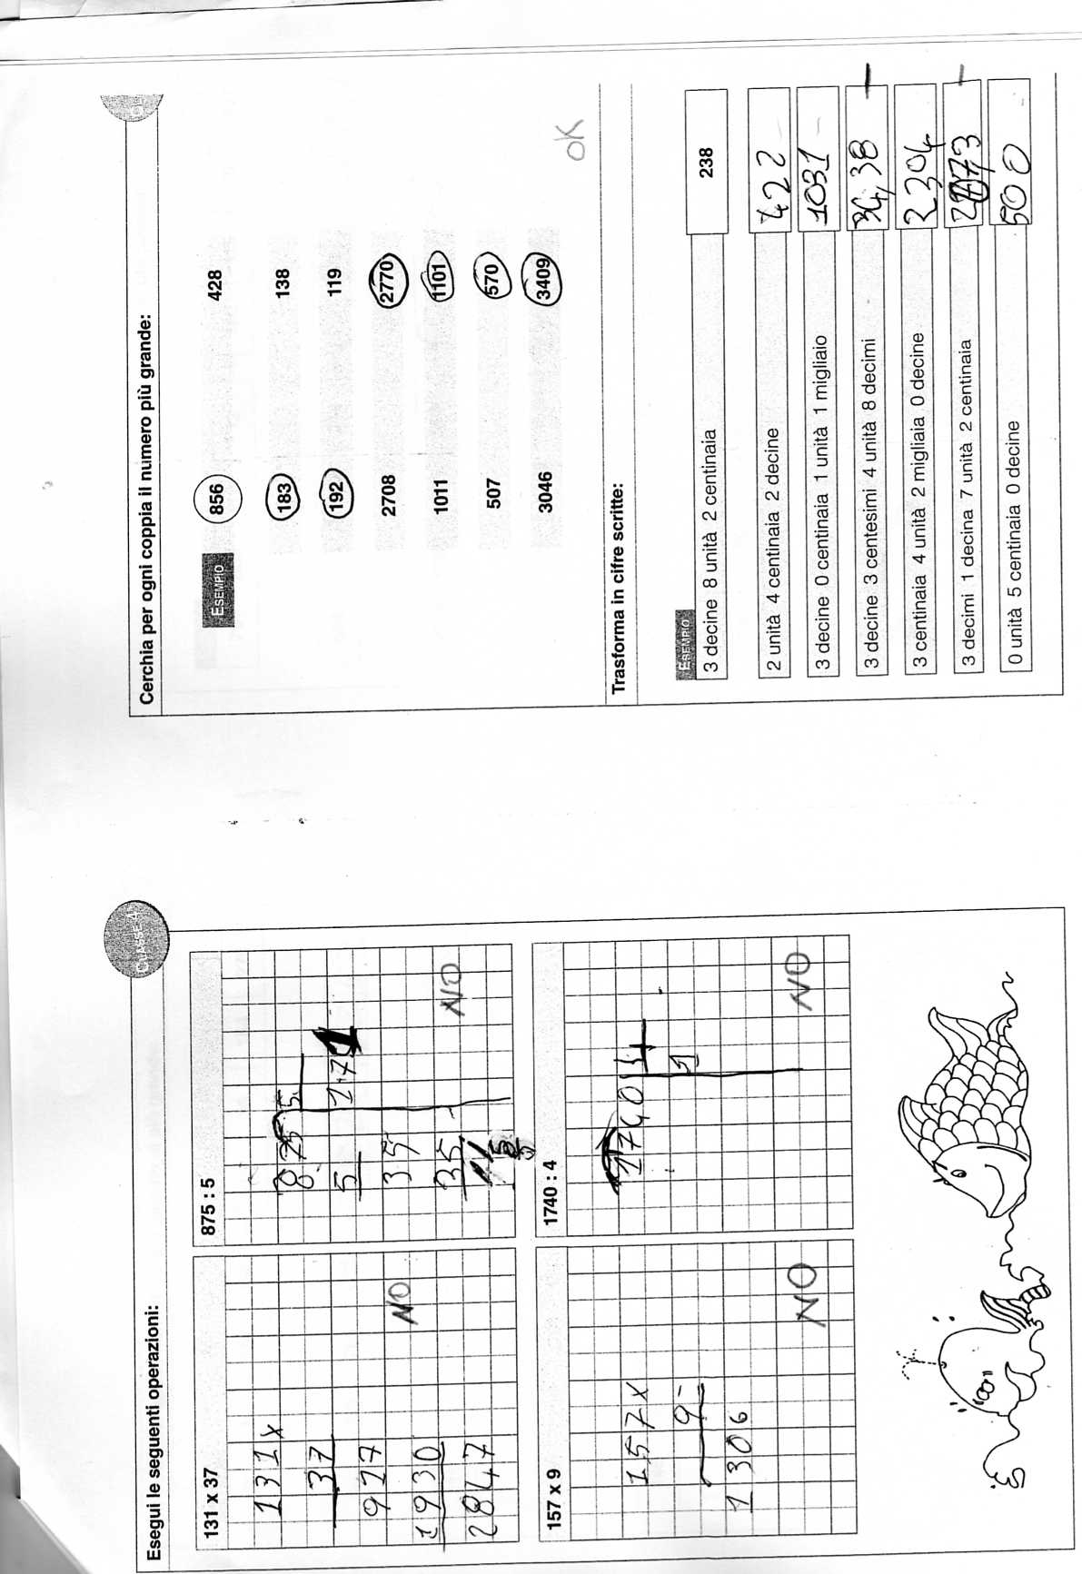
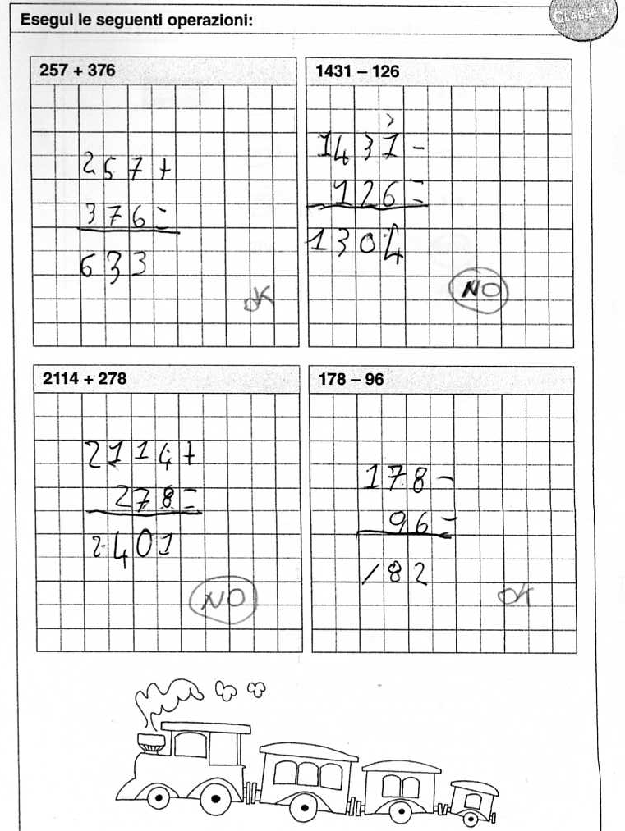
Esempio di un test di valutazione:

Slide 42
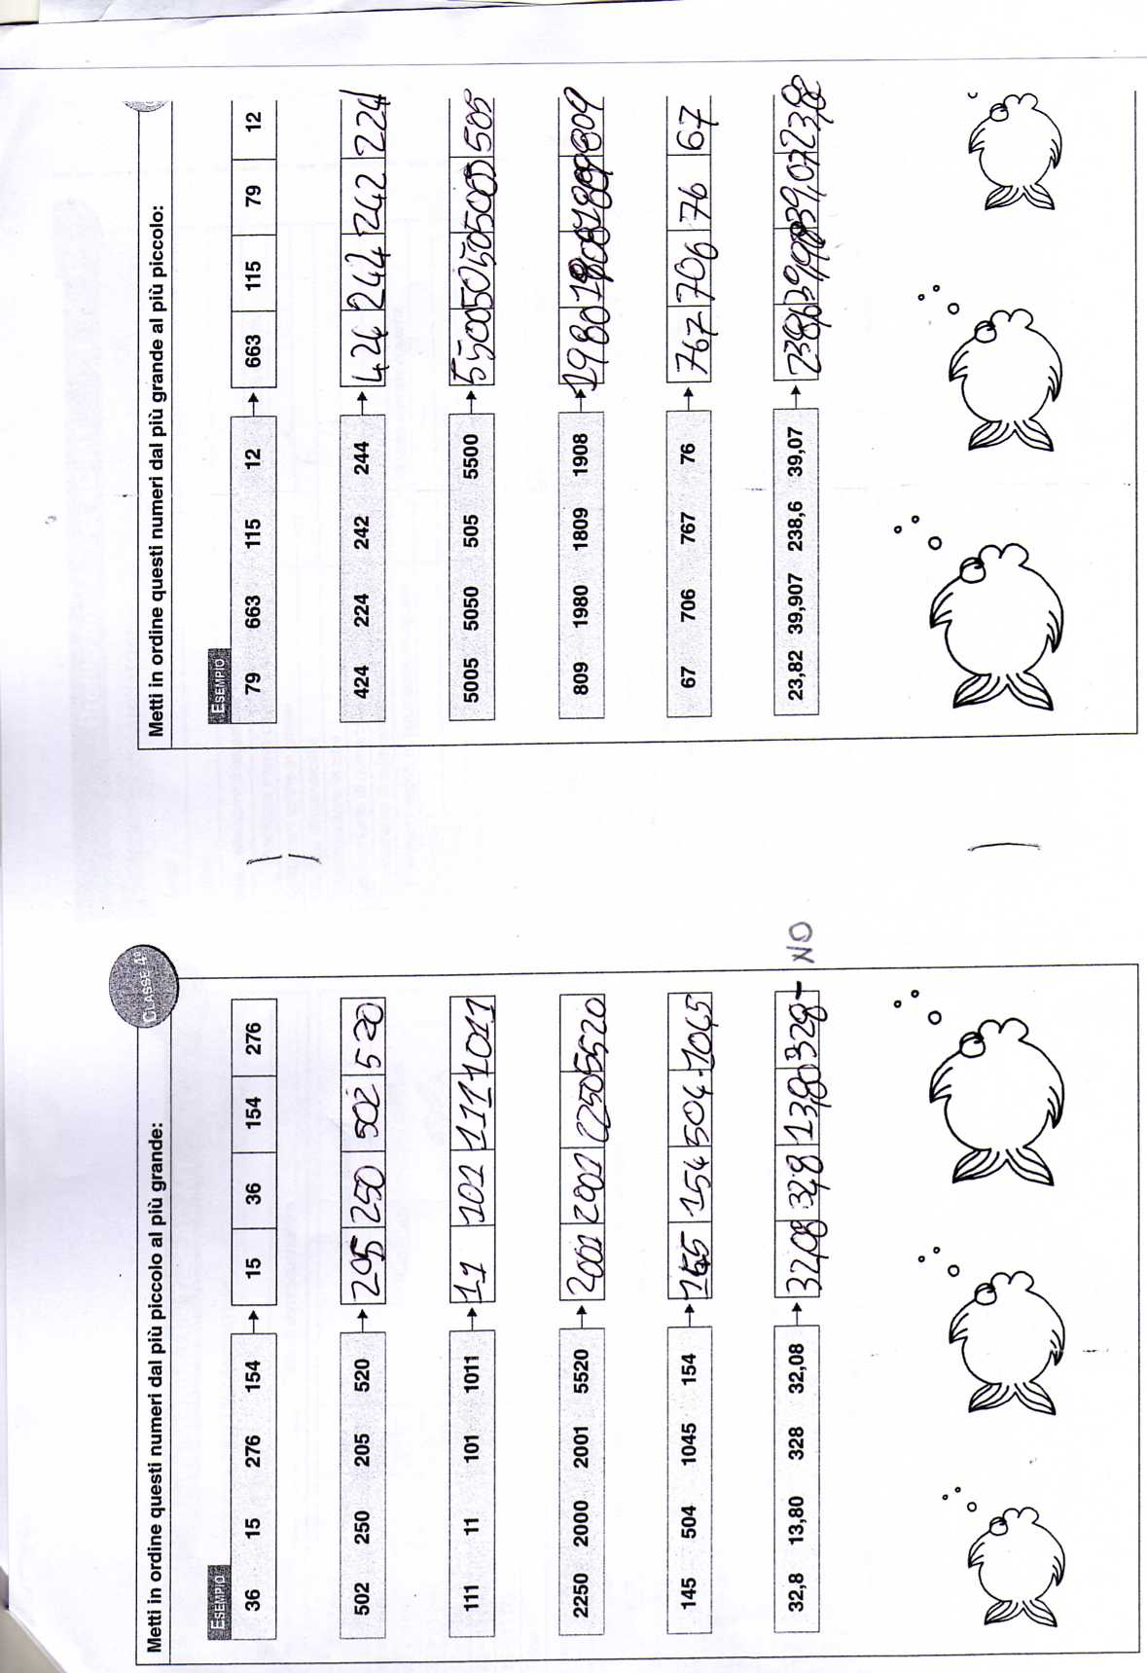

Slide 43
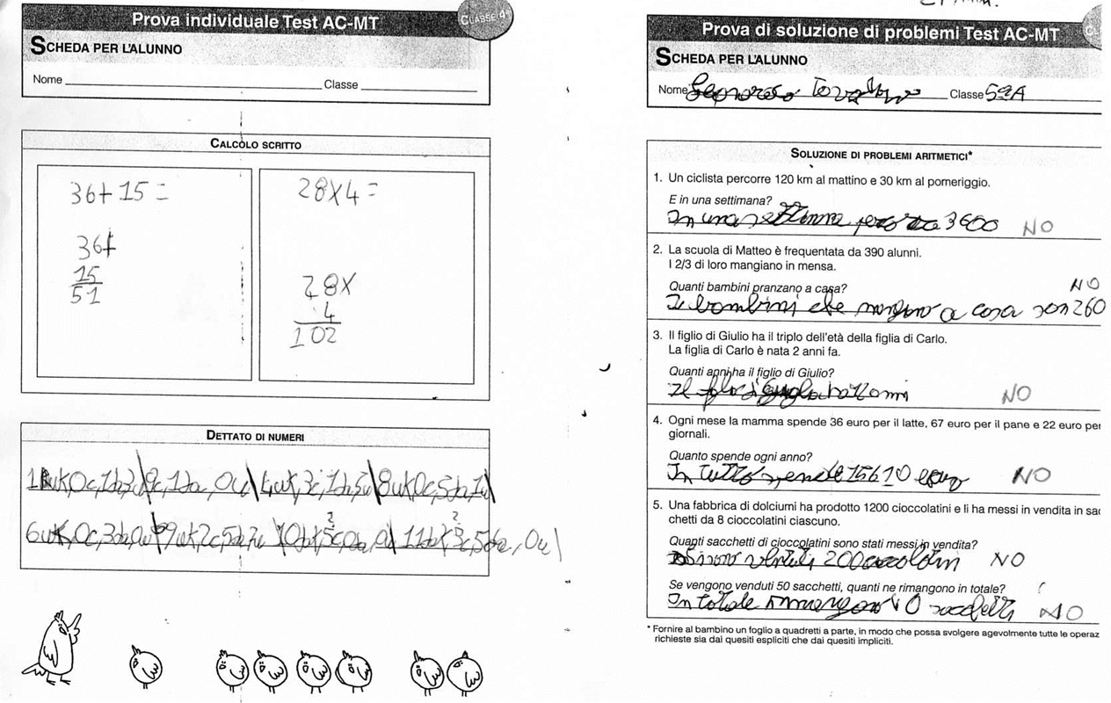

Slide 44
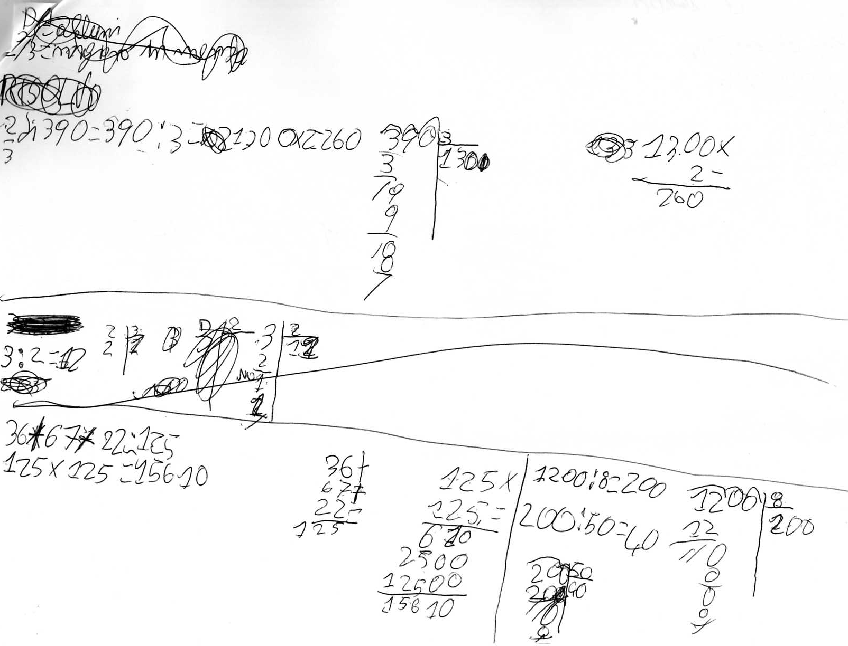

Slide 45
